Slide 1
新聞處所屬委員會 委員組成符合三分之一性別比例
CEDAW 教材案例第 7 條
新聞處教案

Slide 2
CEDAW概論
CEDAW教育

Slide 3
消除對婦女一切形式歧視公約
CEDAW教
民國68年聯合國通過本公約。(1981年生效)
聯合國人權公約(Human Rights Conventions)之一。
男女平等享有一切經濟、社會、文化、公民和政治權利。 締約國應採取立法及一切適當措施，消除對婦女之歧視。
確保男女在教育、就業、保健、家庭、政治、法律、社會、經濟 等各方面享有平等權利。
立法院於2011年5月20日通過「消除對婦女一切形式歧視公約施 行法」，自2012年1月1日起施行。

Slide 4
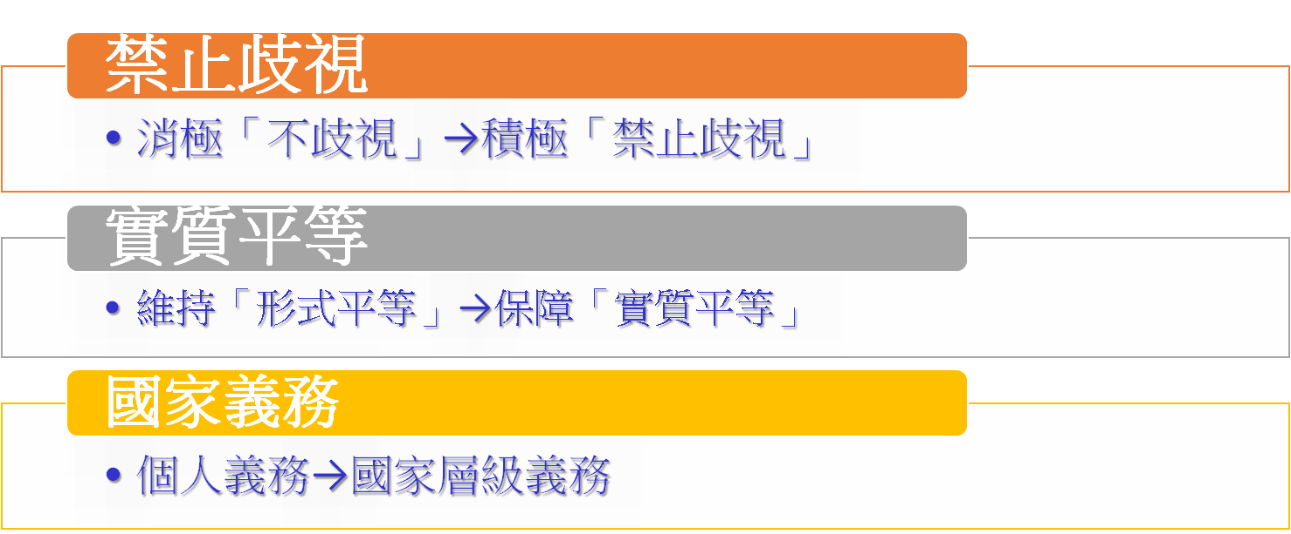
CEDAW核心概念
CEDAW教

Slide 5
禁止歧視
CEDAW教

Slide 6
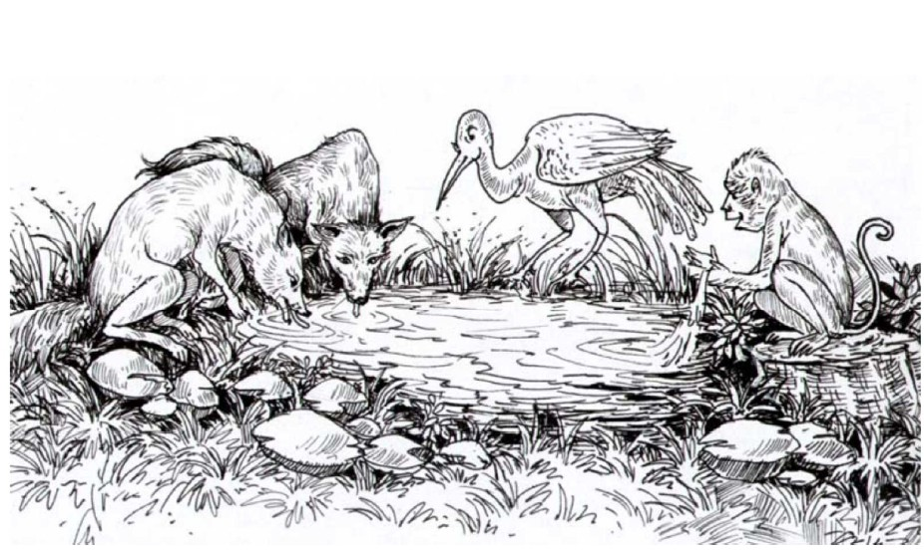
形式平等 -假設所有男人和女人都一樣，一視同仁
CEDAW教

Slide 7
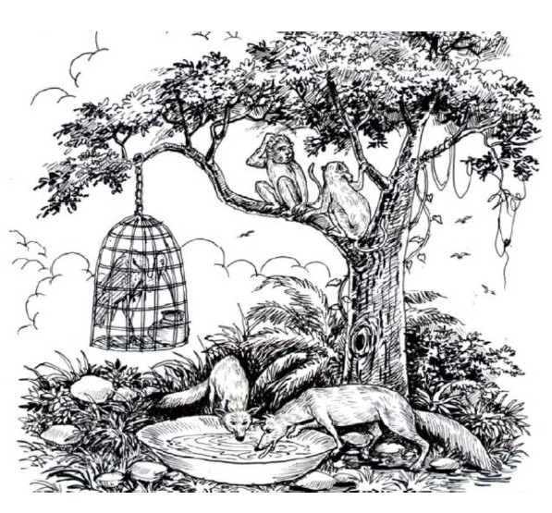
保護主義平等 -差異被認為是弱點，採取管制、控制或排除女性提供平
CEDAW教

Slide 8
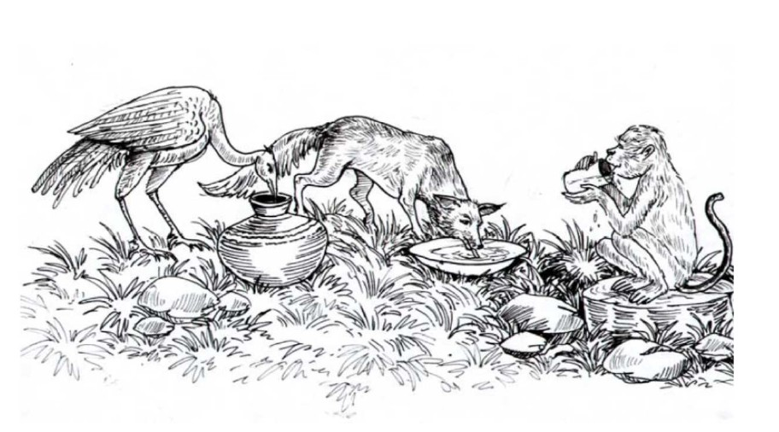
矯正式平等
CEDAW教
-設計有效手段、政策法令消弭女性在地位與權力上之弱勢

Slide 9
國家義務
CEDAW教

Slide 10
消除對婦女一切形式歧視公約
CEDAW教

Slide 11
本處CEDAW
CEDAW教

Slide 12
所屬委員會人數
名稱 | 男性 | 女性 | 合計
雲林縣政府影視委員會 | 6 | 3 | 9
行政院婦女權益促進委員會 94年第 22次委員會議決議：「爲營造兩性共治共決之政策參與的環境，除依據法令規定組成而無法達成單一性別委員比例達三分之一之委員會外，行政院各部會所屬委員會全體委員組成之性別比例應依內政部所擬原則進行檢討改善，並提本會教育媒體及文化組進行後續討論及追蹤列管。」

Slide 13
相 關 條 文
（一）CEDAW第4條：「1.締約各國為加速實現男女事實上的平等而採取的暫行特別措施，不得視為本公約所指的歧視，亦不得因此導致維持不平等的標準或另立標準；這些措施應在男女機會和待遇平等的目的達到之後，停止採。」
（二）CEDAW第5號一般性建議：「注意到締約國的報告、導論和回覆均顯示，雖然在廢除或修正歧視的法律方面，已取得顯著進步，但仍有必要採取行動促進男女的實質平等，以徹底履行公約。回溯公約第4條第1款，建議各國採取更多臨時性特別措施，諸如積極行動、優越待遇或配額，以推動女性在教育、經濟、政治及就業上的參與」。
（三）CEDAW第7條：「締約各國應採取一切適當措施，消除在本國政治和公共生活中對婦女的歧視，特別應保證婦女在與男子平等的條件下：參加政府政策的制定及其執行，並擔任各級政府公職，執行一切公務；」

Slide 14
感 謝 聆 聽

